Slide 1
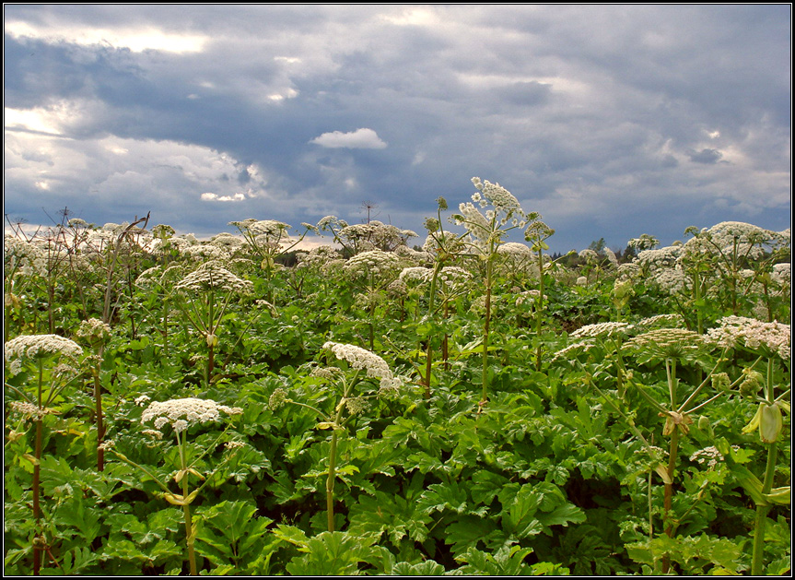
Картографирование мест произрастания борщевика Сосновского по данным космической съемки
Сергей Мышляков, Анастасия Артёмова
Компания «Совзонд»
тел.: +7 (495) 9887511, +7 (495) 9887522, факс: +7 (495) 9887533, E-mail: sovzond@sovzond.ru www.sovzond.ru
© Вячеслав Вдовенко

Slide 2
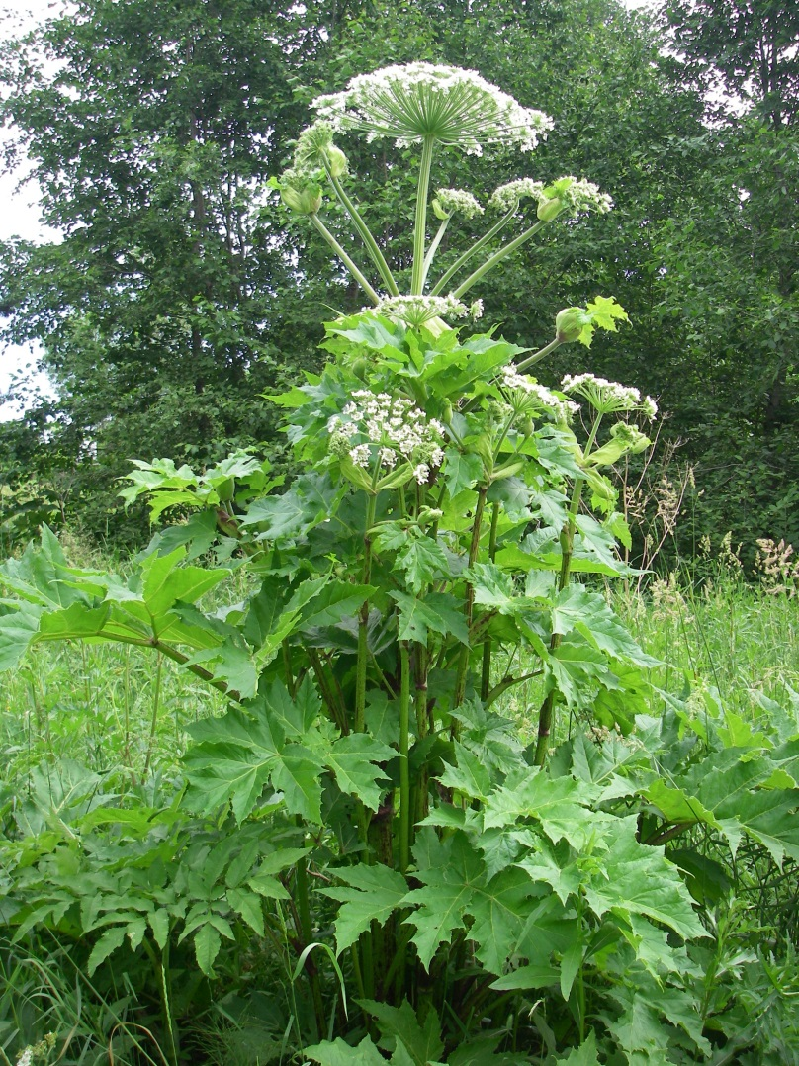
Борщевик Сосновского (Heracléum sosnówskyi)
Многолетнее растение семейства зонтичных
По некоторым оценкам, борщевик занимает более миллиона гектаров в европейской части России
Стебель: | бороздчато-ребристый, шероховатый
Листья: | крупные тройчато- или перисто-рассечённые, желтовато-зелёного цвета, длиной 1,4—1,9 м
Соцветие: | крупный (до 50—80 см в диаметре) сложный зонтик, состоящий из 30—75 лучей, цветки белые или розовые
Цветение: | с июля по август, плоды созревают с июля по сентябрь
!
Содержит фуранокумарины – ядовитые вещества, способные при взаимодействии с солнечным светом вызывать сильнейшие долго не заживающие ожоги
Notes:
2012 – исключен из реестра селекционных достижений
2015

Slide 3
Борщевик Сосновского
История агрессии
1947 г. – начало выращивания борщевика Сосновского в качестве кормовой культуры (на силос) в центральных и северных районах страны
50-60-е годы ХХ века – массовое культивирование борщевика Сосновского в хозяйствах Нечерноземья (север и центр Европейской части России)
90-е годы ХХ века – массовое запустение сельскохозяйственных угодий в нечернозёмной зоне, связанное с сокращением дотаций сельскохозяйственным предприятиям и общим кризисом в сельском хозяйстве.
20.04.2012 г. борщевик Сосновского выведен из Государственного реестра селекционных достижений, допущенных к использованию на территории Российской Федерации, как утративший хозяйственную полезность.
С 01.01.2015 г. семена и зеленая масса борщевика Сосновского исключены из Общероссийского классификатора продукции ОК 005-93.
В ноябре 2015 г. в Отраслевой классификатор сорных растений № 384 021 310 внесено дополнение, согласно которому в него включен борщевик Сосновского (Heracleum Sosnovskyi Manden): раздел «Двудольные многолетние корнестержневые», код 5500.

Slide 4
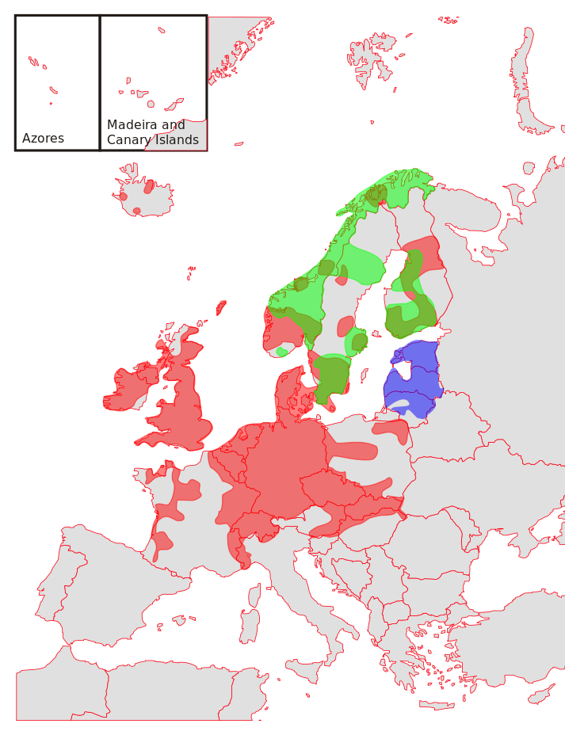
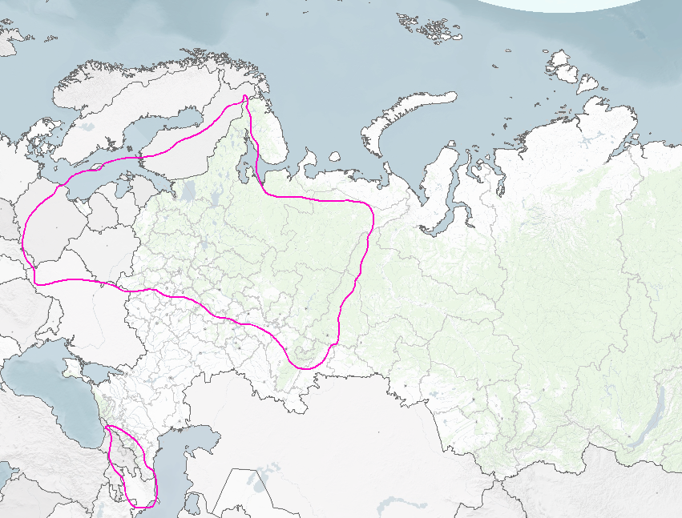
Борщевик Сосновского (Heracléum sosnówskyi)
Ареал распространения борщевика Сосновского в Западной Европе и в России
2
1
Карта распространения инвазивных видов борщевика в Западной Европе. Красным обозначен вторичный ареал Heracleum mantegazzianum, зелёным — Heracleum persicum, синим — Heracleum sosnowskyi
По некоторым оценкам, борщевик занимает более миллиона гектаров в европейской части России
Примерная граница ареала распространения борщевика Сосновского
1 – ареал естественного обитания борщевика Сосновского
2 – ареал инвазии борщевика Сосновского

Slide 5
Обзор законодательных инициатив,
направленных на борьбу с борщевиком Сосновского
Московская область
Внесены изменения в Госпрограмму «Сельское хозяйство Подмосковья»: добавлен пункт о локализации и ликвидации очагов распространения борщевика Сосновского на территории Московской области.
На мероприятия по борьбе с борщевиком Сосновского в 2018 году муниципальным образованиям выделены субсидии в размере 300 млн. рублей
С 1 января 2019 г. планируется введение штрафов за борщевик на земельных участках
Ленинградская область
Областная программа, 40 млн, 2017 г., разработан ряд муниципальных программ
Вологодская область
Областная программа, 5 млн, 2017 г. ., разработан ряд муниципальных программ
Псковская область
Областная программа, 32,6 млн, 2015-2017 гг, есть муниципальные программы, в 2016-2017 гг финансирования не было
Вятская область
Создана рабочая группа, составлена дорожная карта, однако в 2016-2017 гг финансирования не было
!
Необходима Федеральная целевая программа по борьбе с борщевиком Сосновского
Notes:
В соответствии с Кодексом об административных нарушениях, невыполнение или несвоевременное выполнение обязанностей по приведению земель в состояние, пригодное для использования по целевому назначению, влечет наложение штрафа в размере от 20 тысяч до 50 тысяч рублей на граждан, от 100 до 200 тысяч — на должностных лиц и от 200 до 400 тысяч рублей — для юрлиц. РИА Новости https://ria.ru/economy/20171016/1506927735.html

Slide 6
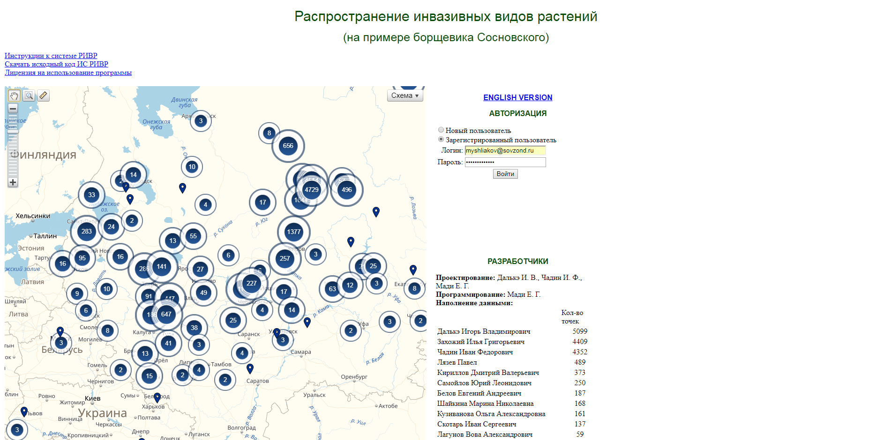
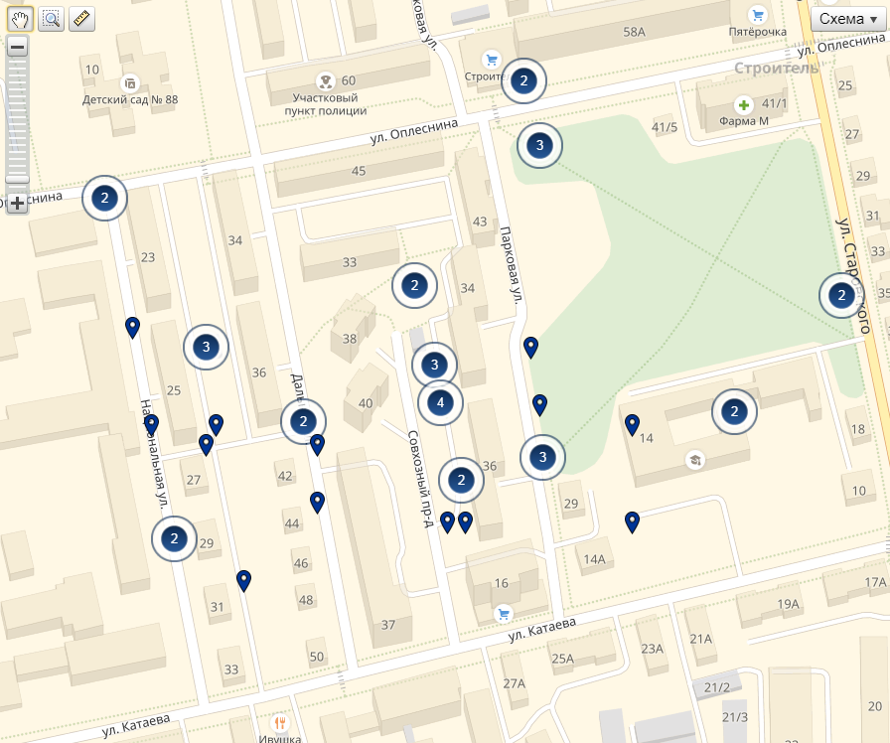
Инициативы по картографированию мест произрастания борщевика Сосновского в России
Институт биологии Республики Коми НЦ УрО РАН
Система РИВР - «Распространение инвазионных видов растений»
Авторы: Далькэ И. В., Чадин И. Ф., Мади Е. Г.

Slide 7
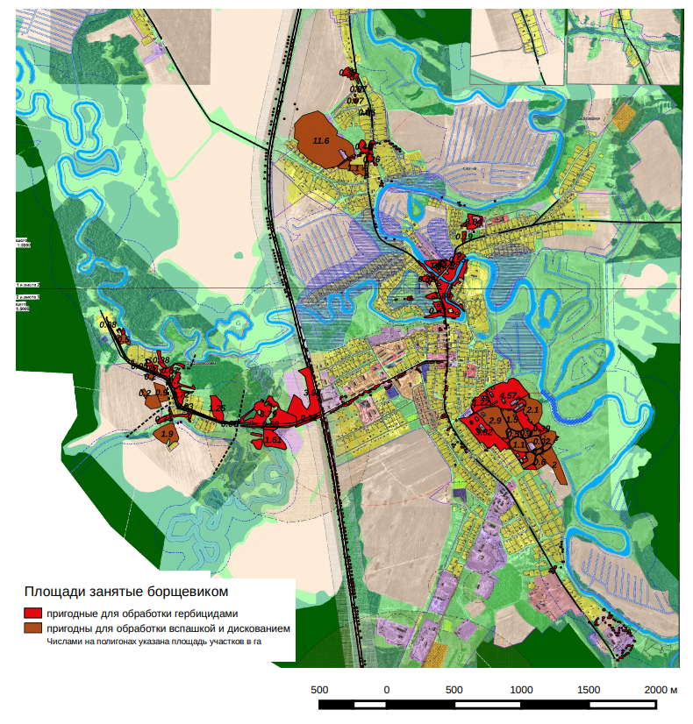
Инициативы по картографированию мест произрастания борщевика Сосновского в России
Институт биологии Республики Коми НЦ УрО РАН
Научно-методические рекомендации по разработке проекта уничтожения нежелательных зарослей борщевика Сосновского на территории муниципальных образований Республики Коми, 2015 г.
Определение инвазивных коридоров
Разработка модели распространения вида
Схема распространения растений борщевика Сосновского на территории села Летка и деревни Малая Беберка

Slide 8
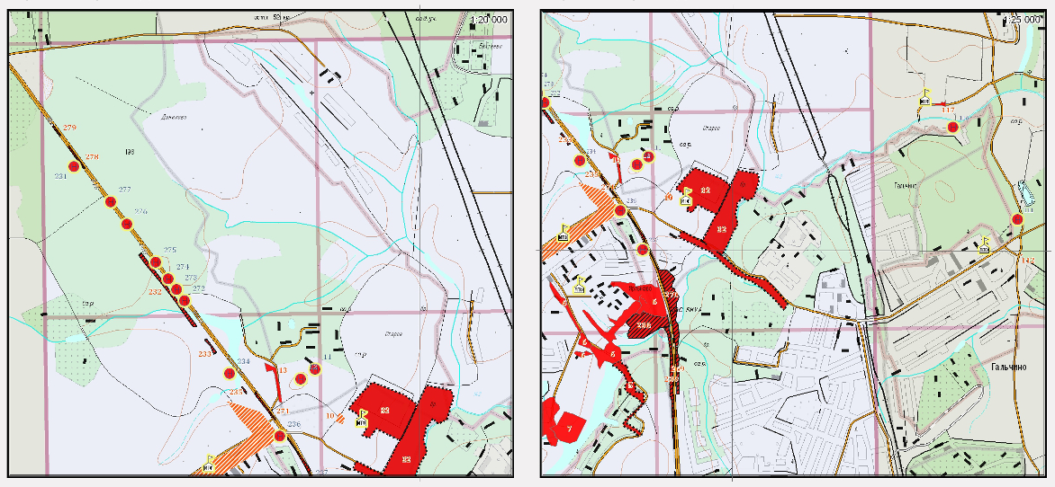
Инициативы по картографированию мест произрастания борщевика Сосновского в России
Раменский региональный экологический центр
Проект «Выявление и оконтуривание мест распространения борщевика Сосновского на территории городского округа Домодедово, 2014 г.

Slide 9
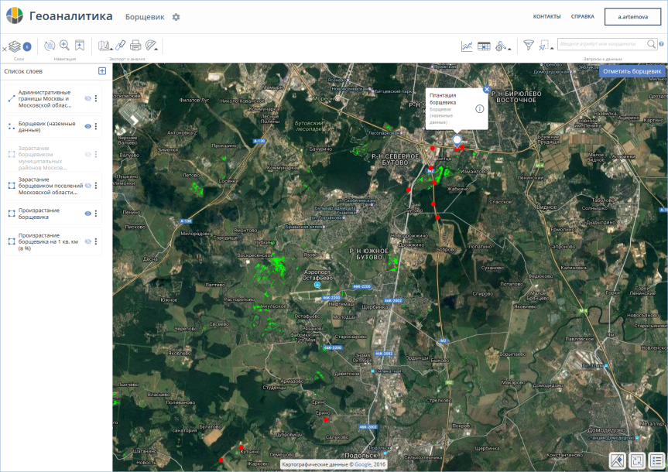
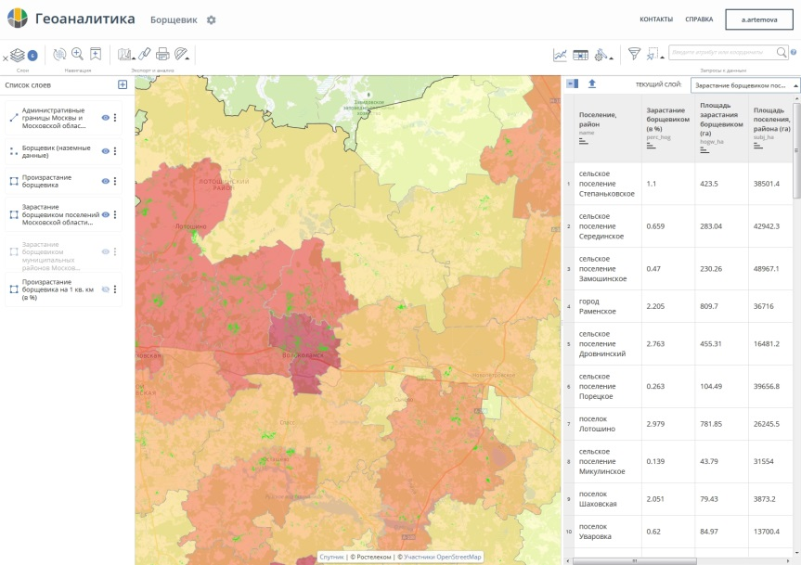
Карта мест произрастания борщевика Сосновского
Информационный продукт, представляющий собой карту мест произрастания борщевика Сосновского
Источник информации – данные космической съемки (Sentinel 2)
Для получения продукта используются технологии автоматизированного распознавания борщевика на снимках
Предоставляется на территорию субъекта федерации, муниципального образования, либо в границах хозяйствующих субъектов (по желанию заказчика)
Информация предоставляется в разрезе муниципальных образований
Точность соответствует масштабу 1:50 000.

Slide 10
Карта мест произрастания борщевика Сосновского
Области применения:
Определение мест произрастания борщевика
Мониторинг и прогнозирование распространения борщевика
Оценка экологического состояния территории
Просветительская функция
Оценка условий проживания
Планирование мероприятий по борьбе с борщевиком Сосновского

Slide 11
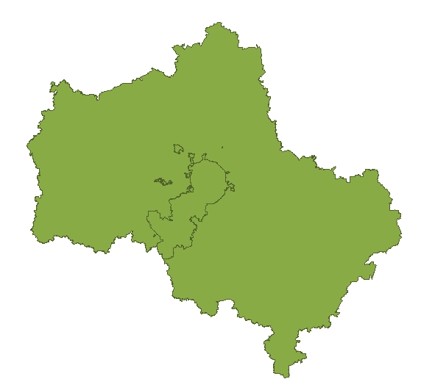
Картографирование произрастания борщевика Сосновского
Территория: Москва и Московская область
Требования к исходным данным:
Сроки съемки: середина июля, начало июня, конец августа
Наличие спектральных каналов, синего (490 нм, ширина диапазона 65 нм), зеленого (560 нм, ширина диапазона 35 нм), красного (665 нм, ширина диапазона 30 нм) и ближнего инфракрасного (842 нм, ширина диапазона 115 нм) диапазона
Пространственное разрешение не менее 10 м

Slide 12
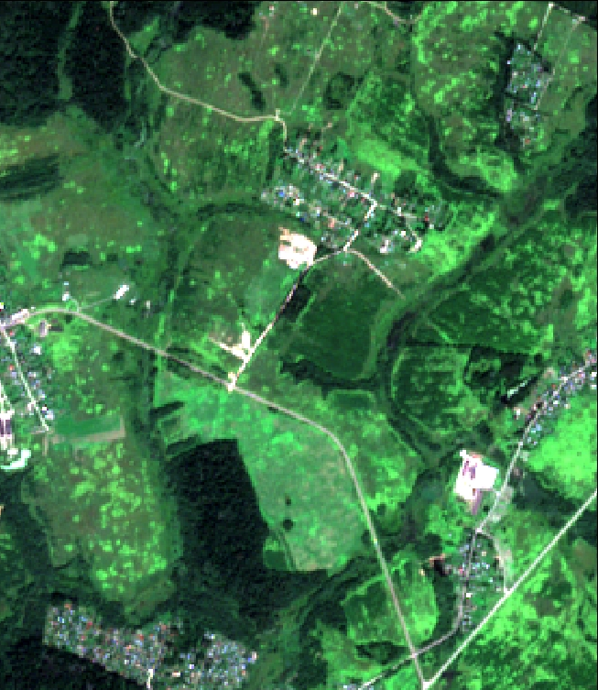
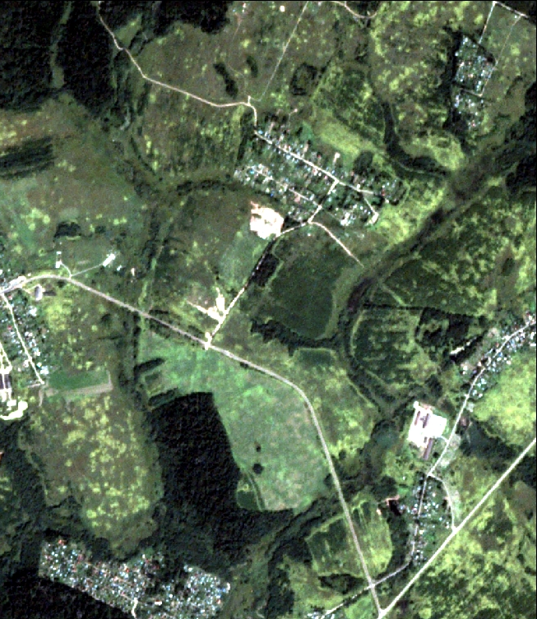
Наборы данных, полученных со спутника Sentinel 2:
Отображение борщевика Сосновского на космических снимках
Снимок Sentinel 2, дата съёмки 13.08.2017
Снимок Planet, дата съёмки 13.08.2017

Slide 13
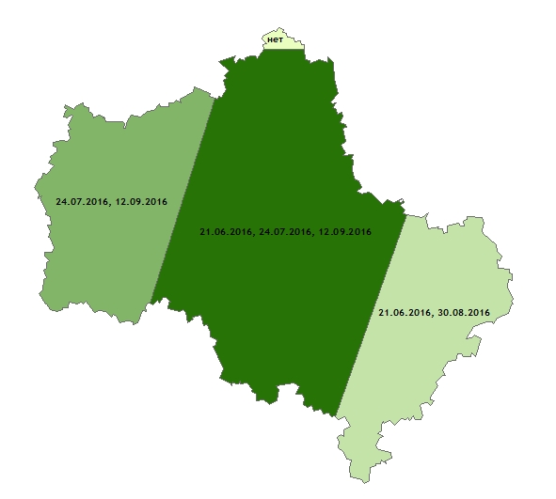
Исходные данные
Наборы данных, полученных со спутника Sentinel 2:
21 июня 2016 г.
24 июля 2016 г.
30 августа 2016 г.
12 сентября 2016 г.
Векторный слой административных границ
Уровень субъектов РФ
Уровень муниципальных районов Московской области и административных округов Москвы
Уровень поселений Московской области и районов и поселений Москвы
Покрытие территории Москвы и Московской области
снимками Sentinel 2

Slide 14
Технология получения продукта
Импорт и обработка данных ДЗЗ
Набор эталонных участков и расчет статистики
Расчёт зональной статистики по муниципальным образованиям
Веб-публикация данных на платформе Геоаналитика
Постобработка результатов классификации
Обнаружение участков зарастания методом построения дерева решений
Визуальная оценка результатов классификации и выделение класса «борщевик»

Slide 15
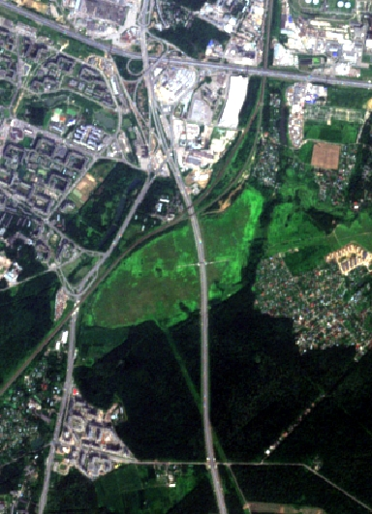
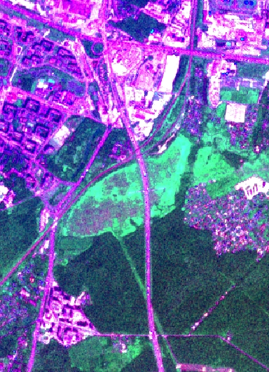
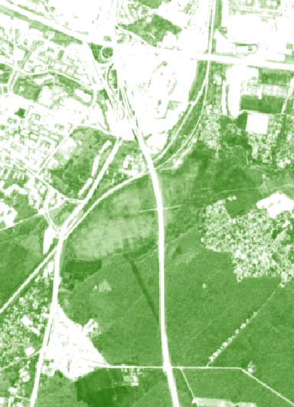
Технология получения продукта
Отображение борщевика Сосновского на снимке
Синтез
в натуральных цветах
HSV
NDVI

Slide 16
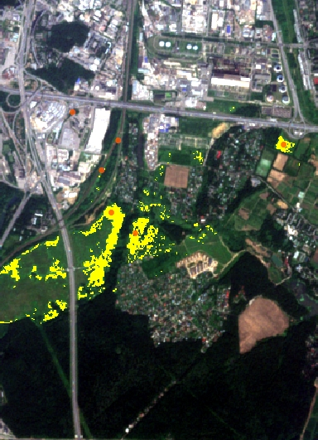
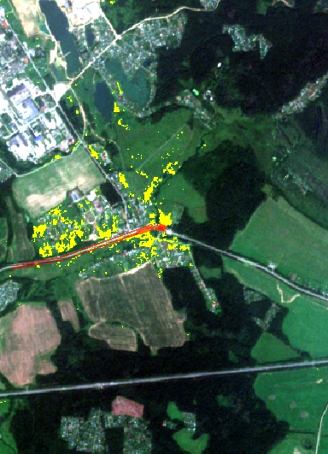
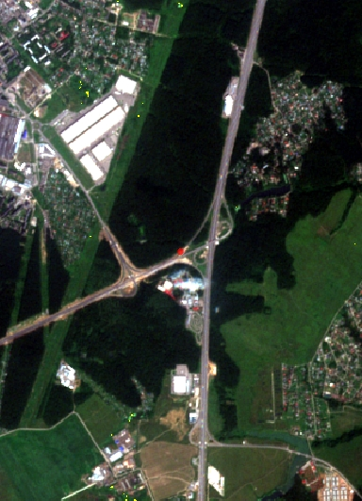
Технология получения продукта
Верификация по наземным данным
данные наземных наблюдений
Достоверно выделяются зоны сплошного зарастания борщевиком Сосновского

Slide 17
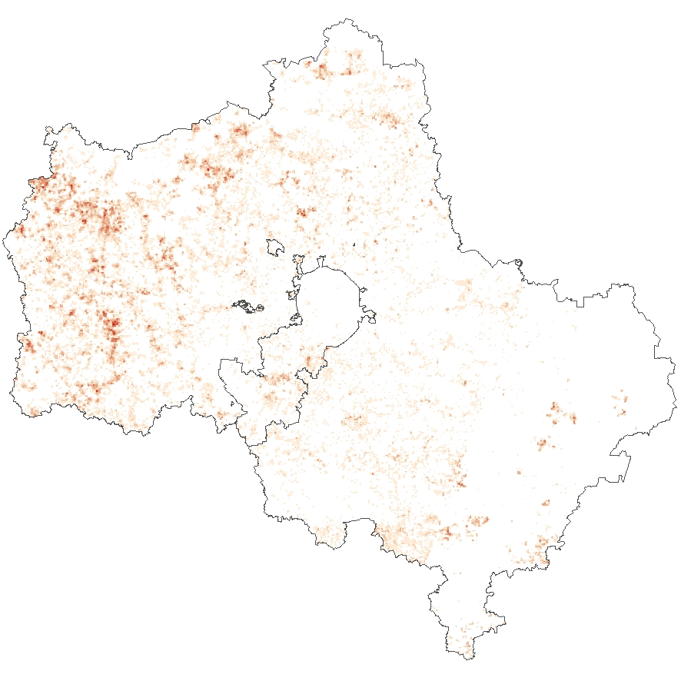
Карта произрастания борщевика Сосновского на территории Москвы и Московской области
Общая площадь зарастания борщевиком Сосновского в 2016 г.:
в Москве –
491,4 га
в Московской области –
16 033,5 га
(по данным правительства Московской области – 17 067,1 га)
Произрастание борщевика
на 1 кв. км (%)

Slide 18
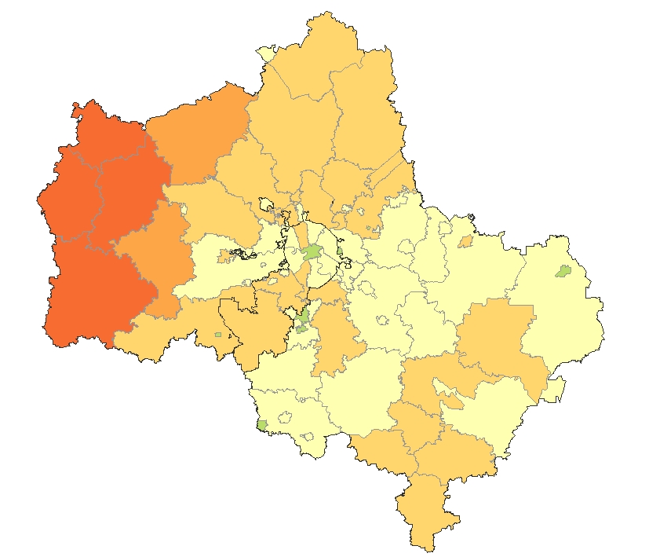
Зарастание земель борщевиком Сосновского по муниципальным районам Московской области и округам Москвы
(в процентах от площади районов, округов)
отсутствует | 0-0,1 % | 0,1-0,5% | 0,5-1 % | 1-2 % | Более 2 %

Slide 19
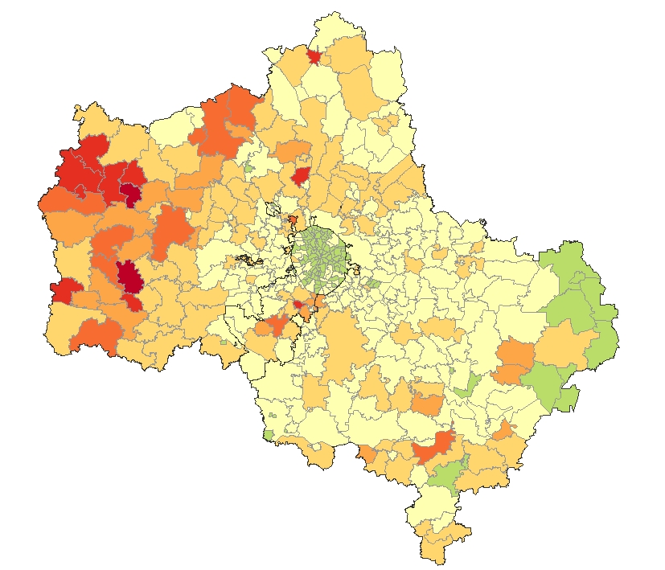
Зарастание земель борщевиком Сосновского по поселениям Московской области и районам Москвы
(в процентах от площади поселений, районов)
отсутствует | 0-0,1 % | 0,1-0,5% | 0,5-1 % | 1-2 % | 2-4 % | Более 4 %

Slide 20
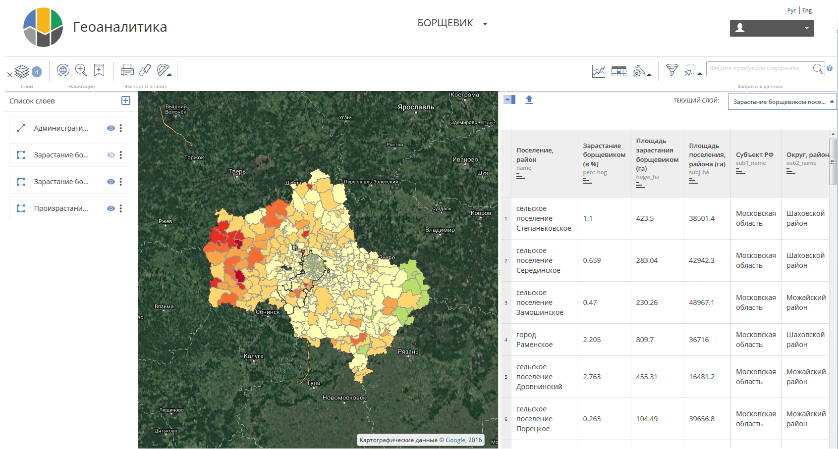
Картографическое веб-приложение на базе платформы Геоаналитика

Slide 21
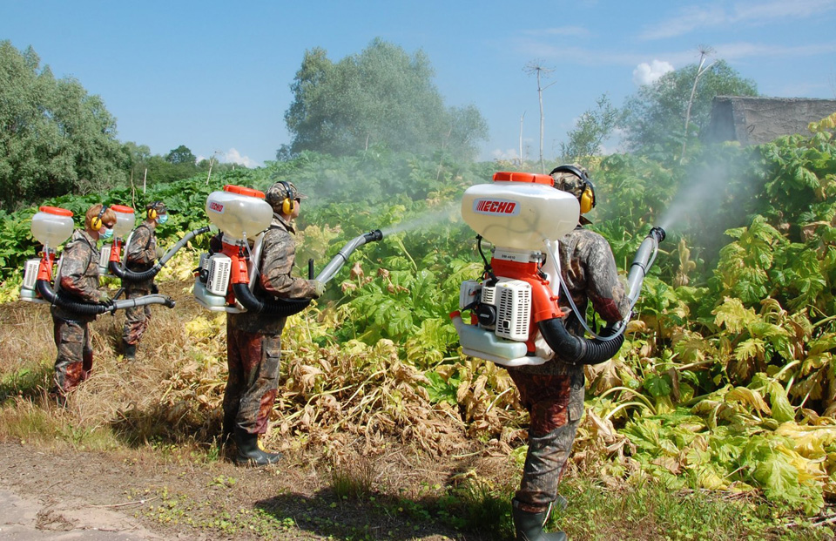
Борьба с борщевиком Сосновского в Московской области
Сентябрь 2017 | Обор информации от местных органов исполнительной власти и местного самоуправления по местам произрастания борщевика Сосновского
Сентябрь 2017 | Народное голосование по выбору мест по приоритетному уничтожению борщевика Сосновского
Ноябрь 2017 | Утверждение реестра контуров произрастания борщевика Сосновского, подлежащих очистке в 2018 году
До 1 апреля 2018 | Заключение контрактов на уничтожение борщевика Сосновского в границах муниципальных образований
Октябрь 2018 | Оценка эффективности выполненных мероприятий по борьбе с борщевиком Сосновского муниципальными образованиями Московской области
Notes:
При формировании бюджета Московской области на 2018 год будут заложены средства на борьбу с борщевиком Сосновского. Как заявил губернатор региона Андрей Воробьев, программа по уничтожению сорняка должна быть разработана до конца этого года.

Slide 22
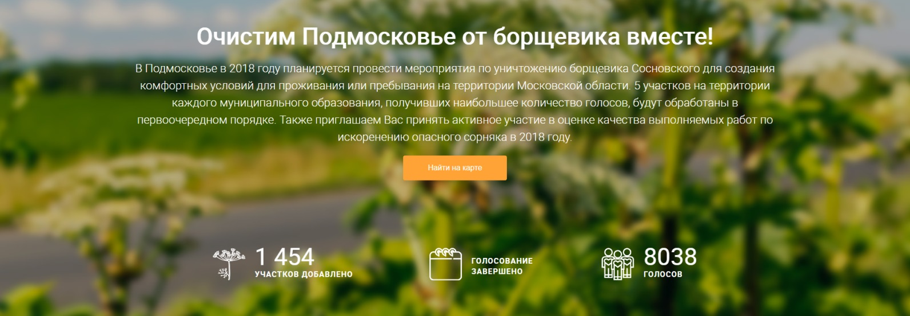
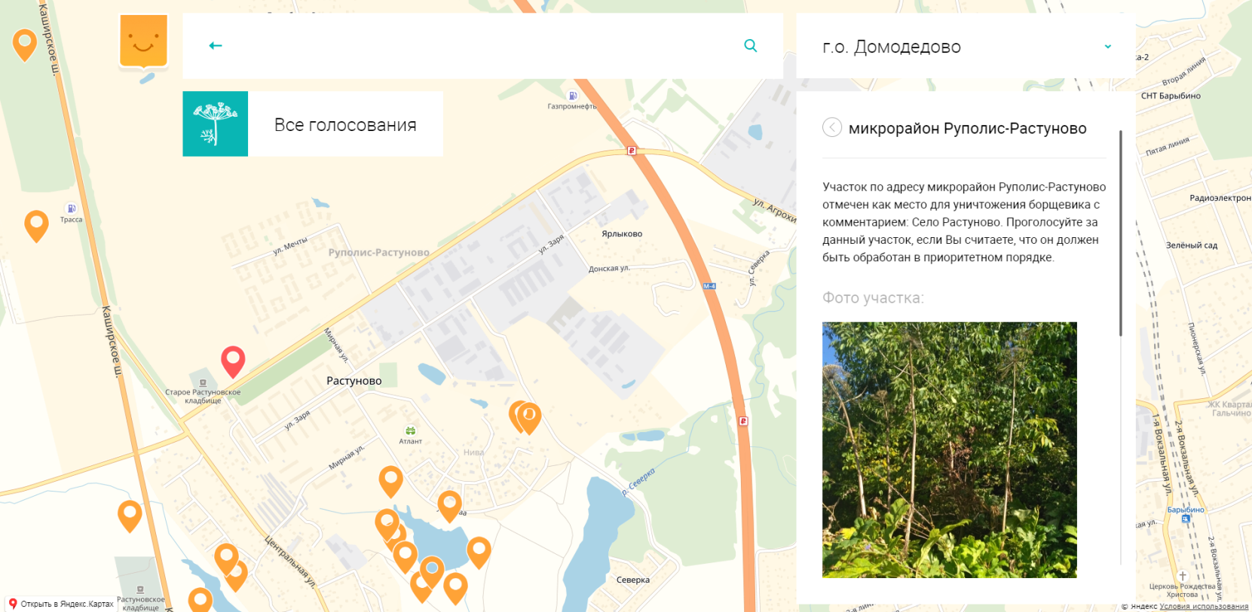
Борьба с борщевиком Сосновского в Московской области
Народное голосование по выбору мест по приоритетному уничтожению борщевика Сосновского на портале Добродел

Slide 23
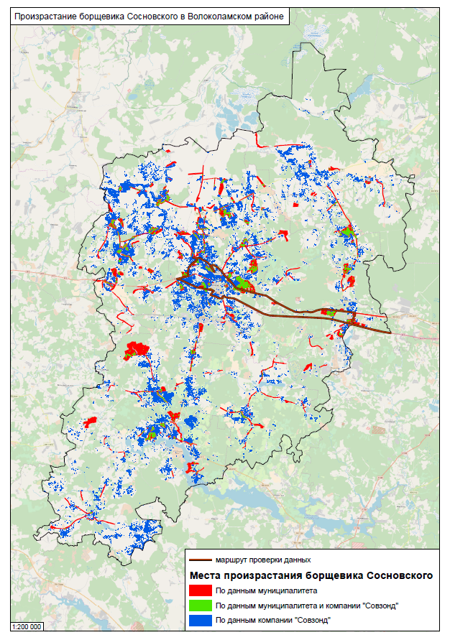
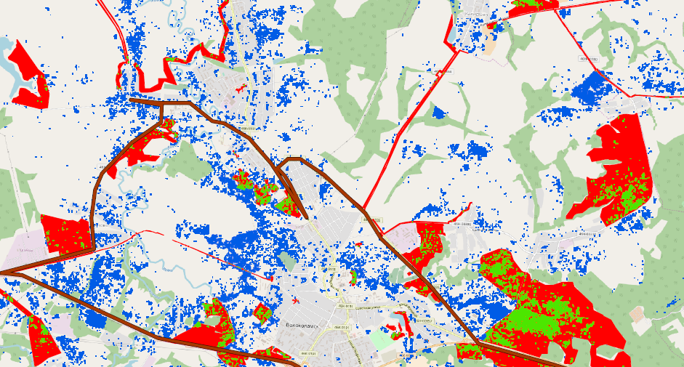
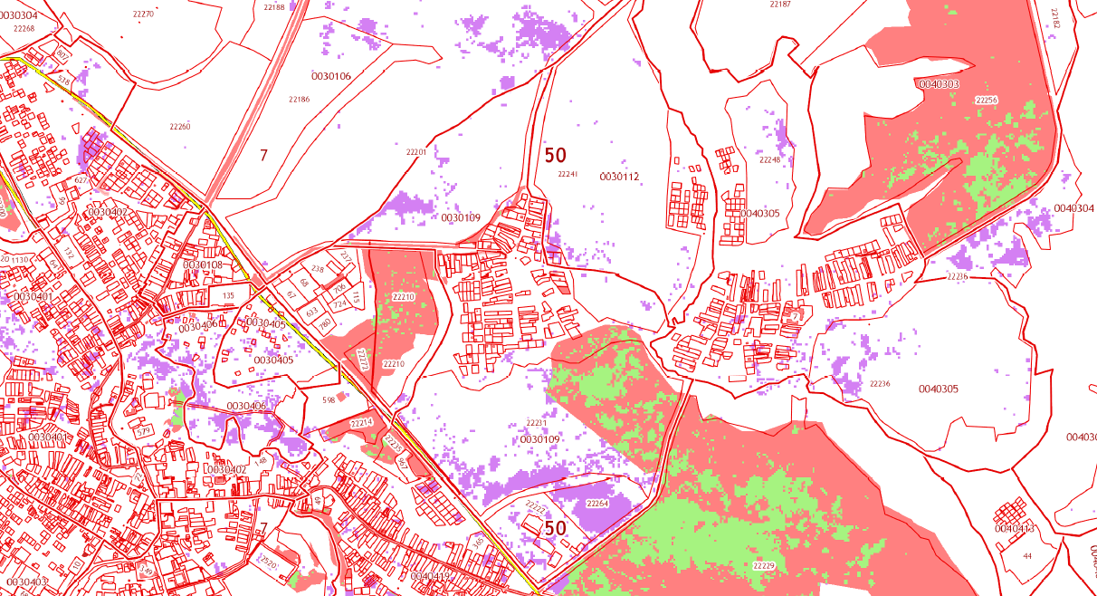
Борьба с борщевиком Сосновского в Московской области
Сравнение данных, предоставленных органами местного самоуправления и результатами картографирования компании «Совзонд»

Slide 24
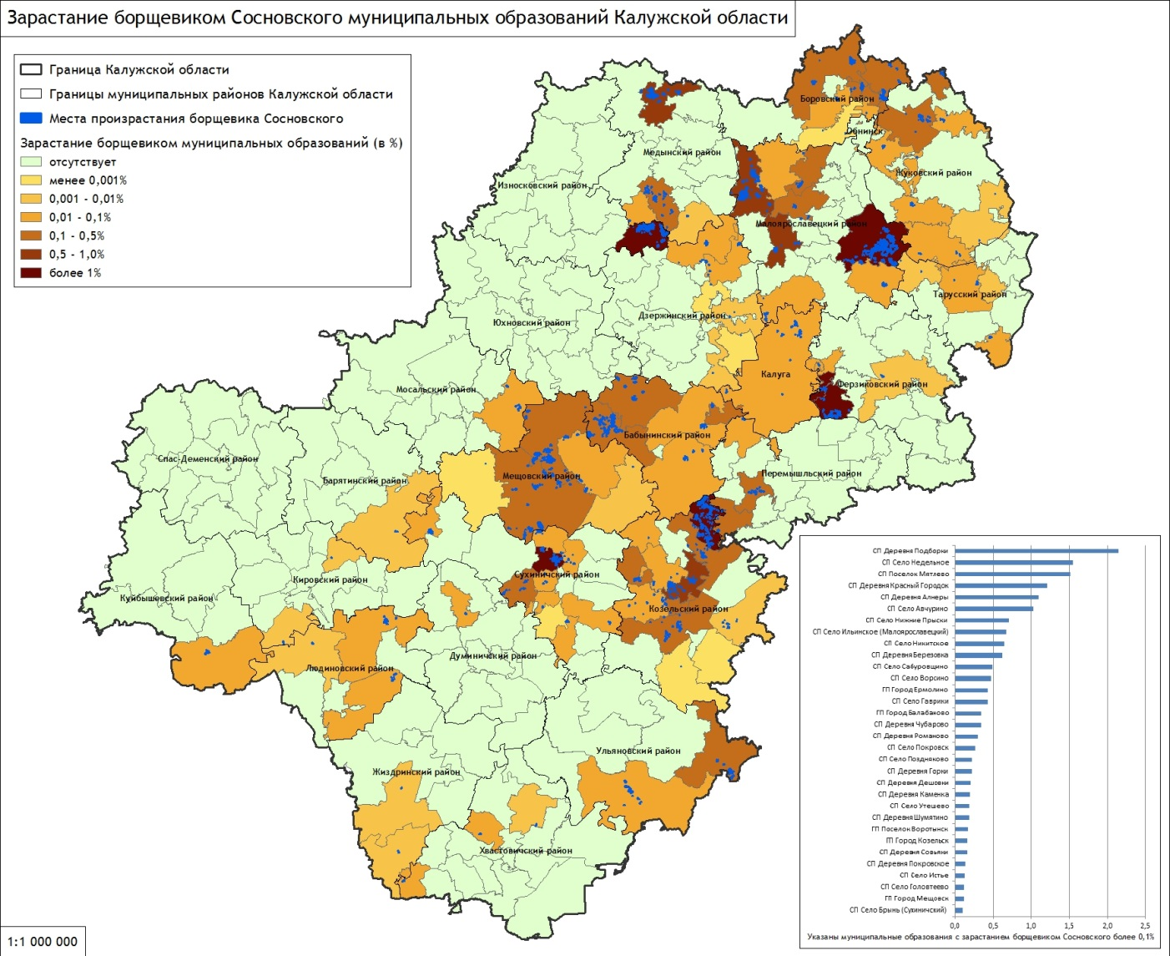
Наш опыт выявления и картографирования борщевика Сосновского по космическим снимкам
Калужская область
Используемые снимки:
PlanetScope, дата съёмки 26.07.2017
Sentinel 2, сплощные покрытия за июнь и август 2017 г.

Slide 25
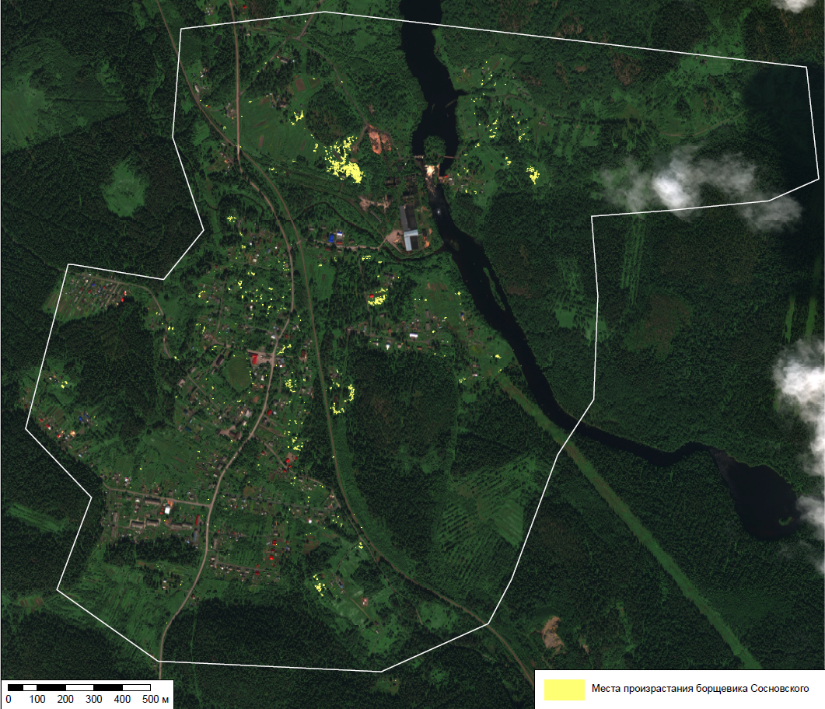
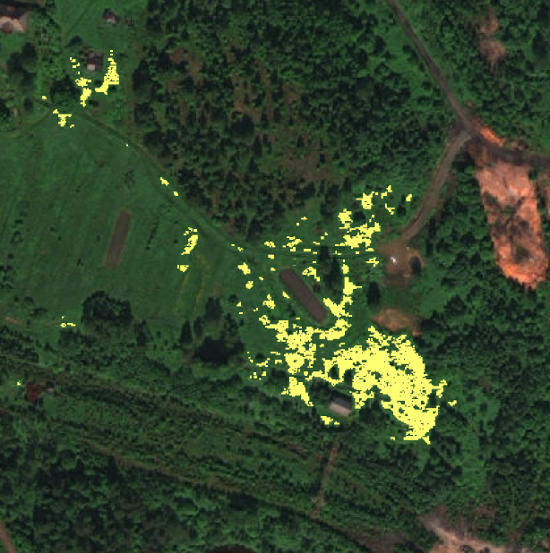
Наш опыт выявления и картографирования борщевика Сосновского по космическим снимкам
Харлуское
сельское поселение,
Питкярантский район,
Республика Карелия
Используемые снимки:
WorldView 3, дата съёмки 29.06.2017
PlanetScope, дата съёмки 27.07.2017
Sentinel 2, дата съёмки 14.09.2016

Slide 26
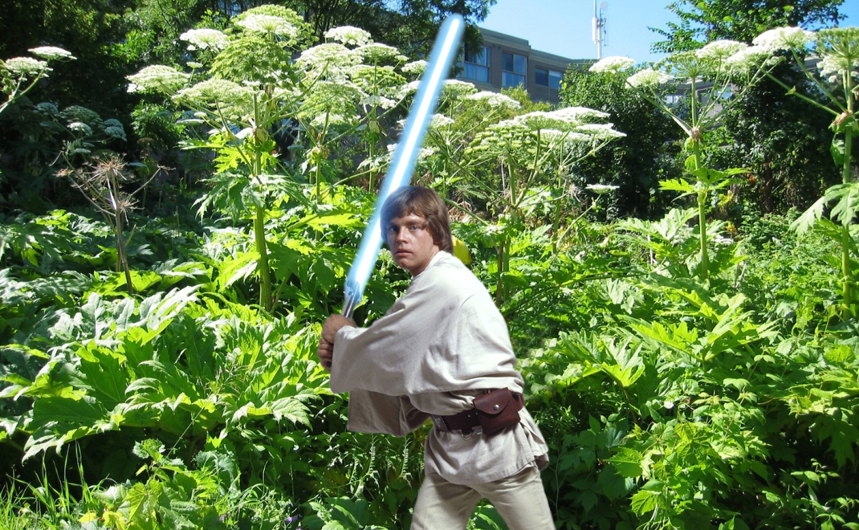
!
Необходима Федеральная целевая программа по борьбе с борщевиком Сосновского

Slide 27
Спасибо за внимание!
Сергей Мышляков, Анастасия Артёмова
Компания «Совзонд»
тел.: +7 (495) 9887511, +7 (495) 9887522, факс: +7 (495) 9887533, E-mail: sovzond@sovzond.ru www.sovzond.ru
© Вячеслав Вдовенко

